Slide 1
第七节* 连续时间信号的时域抽样
1 熟练掌握理想抽样的频谱
2 熟练掌握时域抽样定理的含义及应用
3 掌握实际抽样的频谱
4 理解连续时间信号的频域抽样

Slide 2
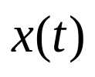


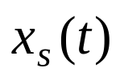
时域抽样
问题：1）怎样进行抽样？
2）如何抽样才能不损失原来信号
中的信息？
3）如何从离散样本恢复原来的
连续信号？

Slide 3
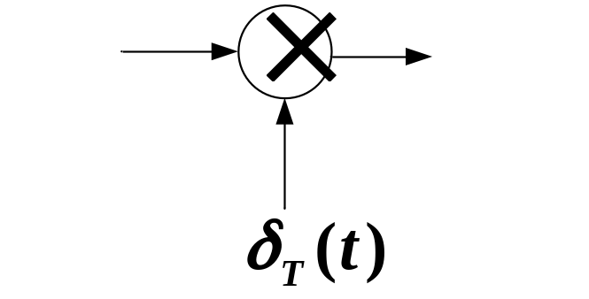
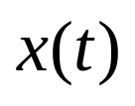
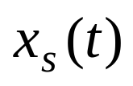


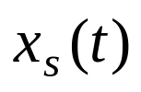
一 、理想抽样模型
T—抽样间隔，
Ω_{s}=2π/T为抽样频率。

Slide 4







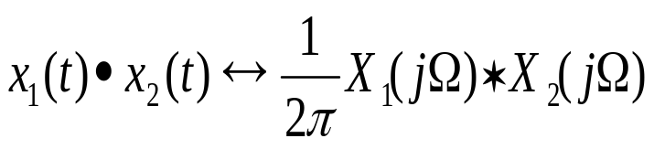
二 、理想抽样的频谱

Slide 5

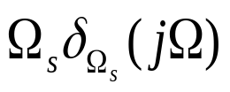




FT
特点：理想抽样后的频谱，是将连续信号的频谱进行周期延拓，延拓的周期是抽样频率，频谱幅度乘以1/T。

Slide 6

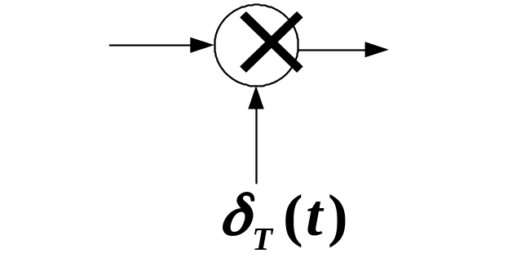
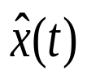





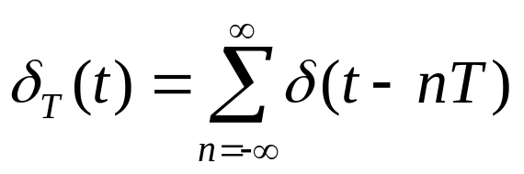
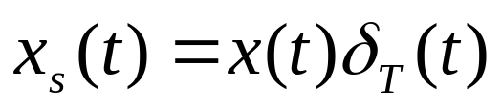
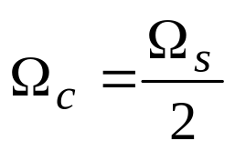
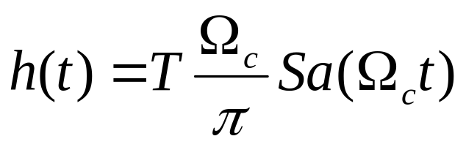
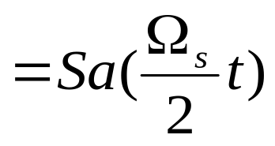
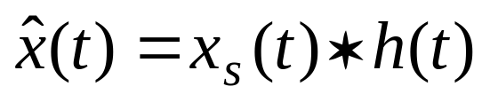
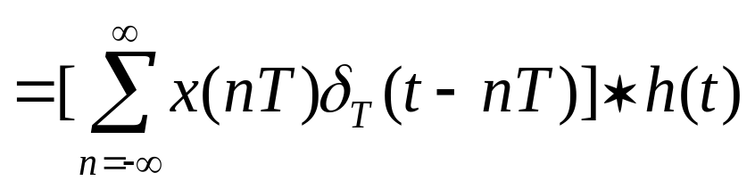
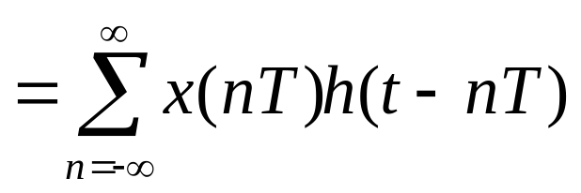
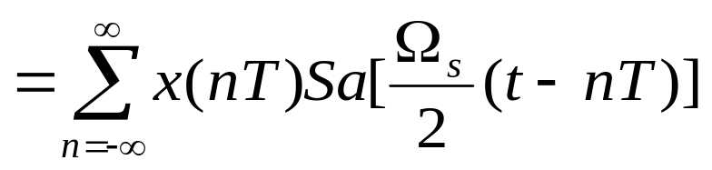
三、信号的时域内插恢复
内插函数

Slide 7








要从连续时间信号的离散样本恢复连续信号必须满足三个条件：
即：
1. 连续信号要带限于Ω _{m}
2. Ω _{s}≥2 Ω _{m}
3. Ω _{m}≤ Ω _{c}≤（ Ω _{s}− Ω _{m}），可取Ω _{c}＝ Ω _{s} /2.
不满足条件1和2时产生频谱混叠现象
欠采样

Slide 8



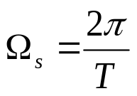
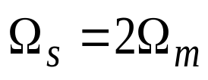
四 、奈奎斯特抽样定理（香农抽样定理）
设x(t)是一个带限信号，在|Ω|≥ Ω _{m}时，X (jΩ ) =0。如果抽样频率Ω _{s}≥2 Ω _{m} ，其中Ω _{s} ＝2π/T， 那x(t) 就可以唯一地由其样本 x(nT)所确定。
时域取样
称为Nyquist抽样频率，或Shannon抽样频率。

Slide 9
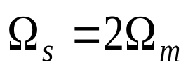
例1、连续时间信号x(t)所包含的最高频分量为100Hz，现对2x(5t-3)的信号进行理想抽样，则奈奎斯特抽样频率为多少？
=1000Hz
例2、连续时间信号x₁(t)是频宽为500Hz的带限信号, x₂(t)是频宽为1000Hz的带限信号,若对x(t)=x₁(t)﹡x₂(0.5t) 进行理想抽样，则奈奎斯特抽样频率应为多少？
例3、连续时间信号x₁(t)是频宽为500Hz的带限信号, x₂(t)是频宽为1000Hz的带限信号,若对x(t)=x₁(t)·x₂(0.5t) 进行理想抽样，则奈奎斯特抽样频率应为多少？

Slide 10





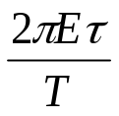
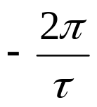

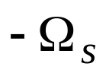
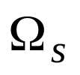





五、 非理想抽样模型
x
(
t
)
x
(
t
)
s

Slide 11




连续与离散信号的转换：
低通滤波器
1) 构成抽样信号时，不可能产生理想冲激信号，这时候可以用任意的周期性脉冲信号代替，其结果不变。
2) 恢复信号时，理想LPF是不可能实现的，只能用其它的LPF，所以抽样频率必须进一步增加，一般取的3~5倍。
3) 抽样也是一个线性处理过程，它满足齐次性和叠加性。这是我们通过它达到用离散时间系统处理连续信号的基础。
4) 在实际工作中，对非带限信号进行抽样，为了避免抽样中发生频谱混叠，常需要在采样前先进性抗混叠滤波（如低通滤波），将其变成带限信号后再进行抽样。

Slide 12






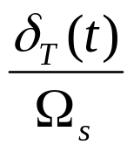


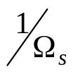







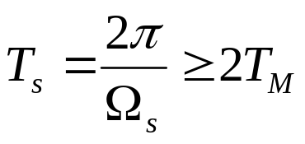
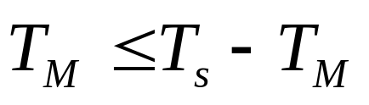
六、连续时间信号的频域抽样
时域周期延拓
相乘
卷积

Slide 13
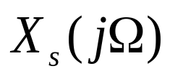


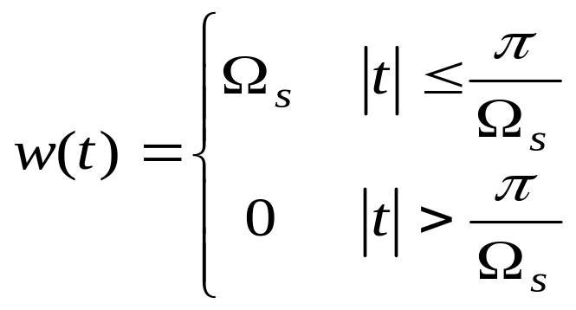
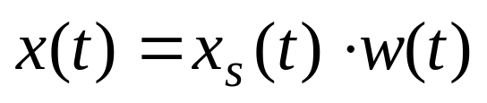
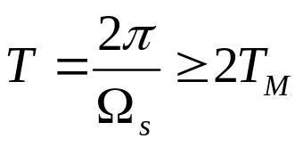
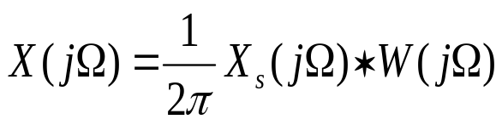
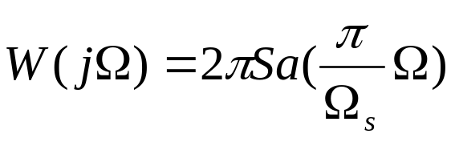
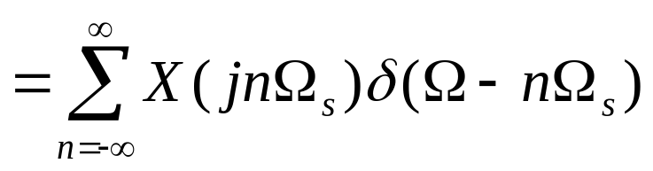

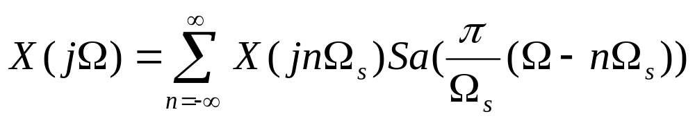
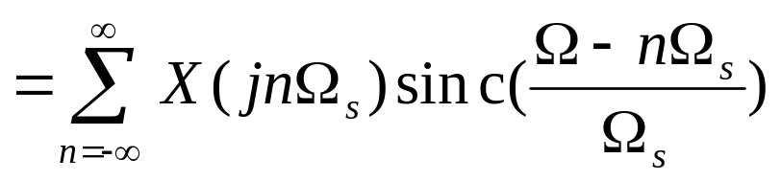
七、信号的频域内插恢复
频域内插公式

Slide 14
作业： 6.4 (a)(b)(f)
6.8

